Slide 1
코딩 교육의 시작 스크래치 기초 배우기
01 스크래치 설치하기 및 기본화면구성

Slide 2
스크래치 언어 정의
MIT 미디어 연구소의 Lifelong Kindergarten Group에서 2005년 공식 발표한 교육용 프로그래밍 언어이다. 기존의 텍스트 코딩과 달리 스크립트를 블록 맞추듯이 연결하여 코딩을 하는 방식으로 게임이나 애니메이션 등을 만들 수 있고, 어린 나이에도 독학을 할 수 있다.
목적 프로그램을 만들지 않고(즉 컴파일 과정을 거치지 않고) 한 줄 씩 번역하기 때문에 인터프리터 언어에 속한다.
누구나 무료로 이용할 수 있으며, 프로그래밍 언어에 익숙하지 않은 아이들을 포함한 모든 연령층이 이용하고 있다. 실제로 중학교 정보 교과서에 실려있고, 초등학교의 컴퓨터 시간이나 방과후에 스크래치를 가르치기도 하며, 그 외에도 프로그래밍 언어를 접해보지 못한 대학생들의 기초 강좌로 스크래치를 이용하기도 한다.
홈페이지를 통해 자신이 만든 결과물을 공유할 수 있으며, 다른 유저들과 교류할 수도 있다.

Slide 3
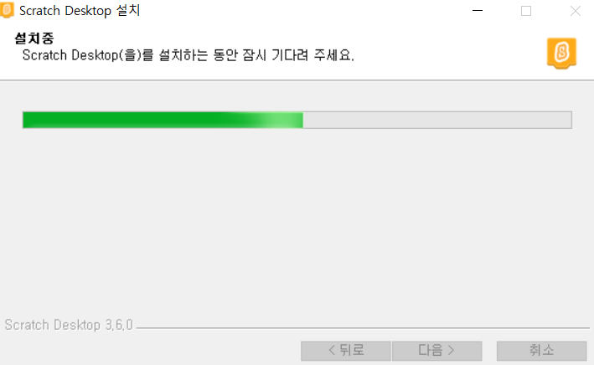
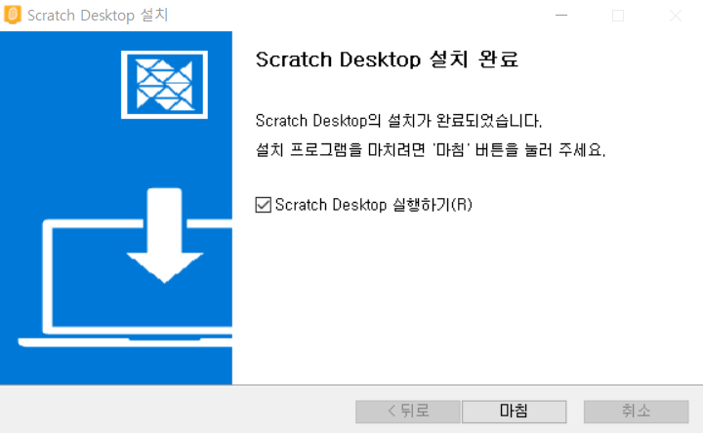
스크래치 설치 하기
스크래치 설치하기
다운로드한 파일을 더블 클릭하여 실행 한다.
설치를 클릭하여 스크래치를 설치한다.

Slide 4
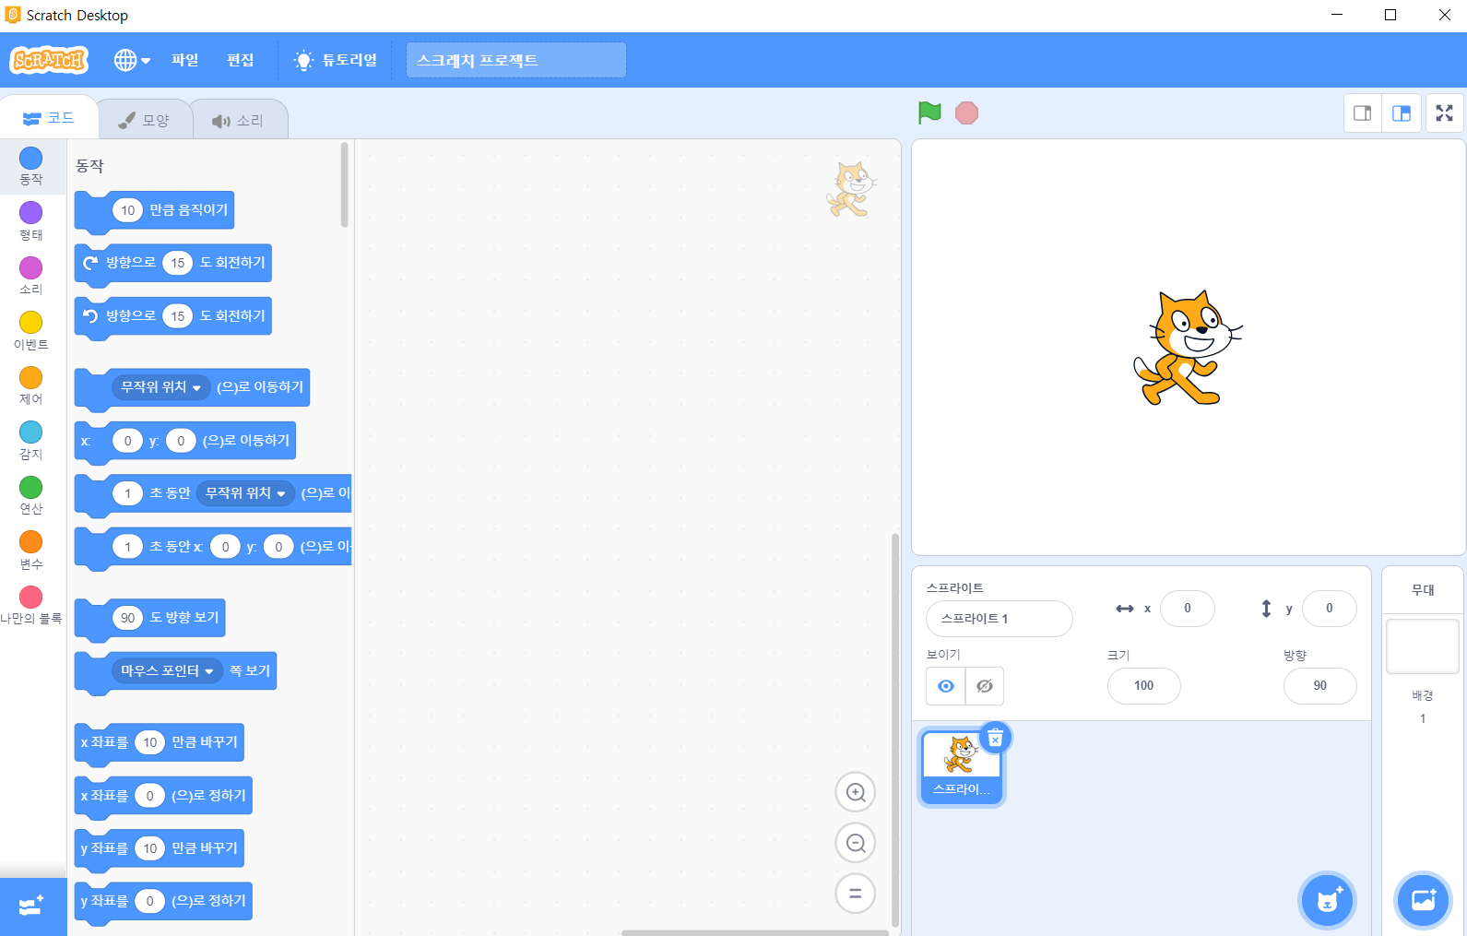
스크래치 화면구성
스크래치 실행하기
스크래치 실행 하여 화면을 살펴 본다.
상단 메뉴
블록모음 및
탭메뉴
무대(실행화면)
스크립트 영역
무대
배경
스프라이트 목록

Slide 5
스크래치 화면구성
스크래치 상단메뉴
1. 스크래치 로고 : 스크래치 로고가 표시 됨
2. 언어 선택 : 스크래치는 여러 나라의 언어를 사용할 수 있음
3. 파일 : 새로만들기, 열기, 저장하기등을 할 수 있음
4. 편집 : 삭제취소, 무대크기 줄이기, 터보 모드 등이 가능함
5. 튜토리얼 : 스크립트 영역 등 예제 따라하기를 통해 사용법을 알 수 있음
6. 스크래치 프로젝트 : 프로젝트 이름을 설정 할 수 있음
1
2
3
4
5
6

Slide 6
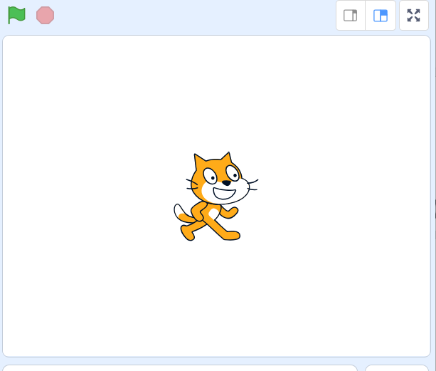
스크래치 화면구성
스크래치 무대(실행화면)
1. 시작하기
2. 멈추기
3. 무대(실행화면)크기를 작게
4. 무대(실행화면)크기를 크게
5. 전체화면
1
2
3
4
5

Slide 7
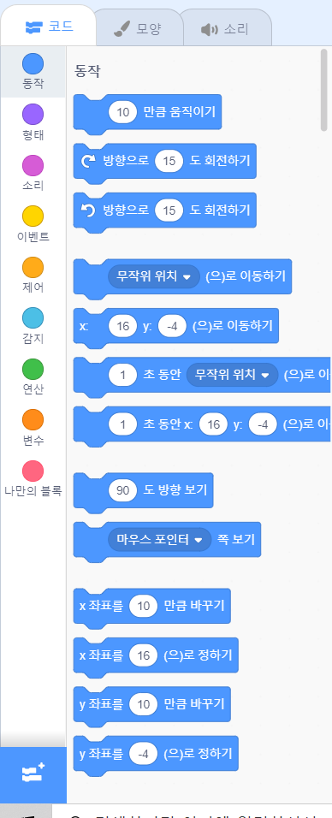
1
2
3
스크래치 화면구성
블록 모음 및 탭메뉴
1. 코드 탭 : 카테고리 별로 블록을 분류 해 놓음
2. 모양 탭 : 모양을 추가 삭제 이름을 변경 할수 있음, 저장소에서 모양 선택 및 모양 파일 업로드 하기, 모양새로그리기를 선택하여 모양을 추가 할 수 있음.
3. 소리 탭 : 스크래치에서 제공되는 소리파일을 저장소에서 소리선택을 선택하여 소리를 가져올 수 있고, 새로운 소리기록하기로 소리를 녹음 할 수 있다. 소리파일 업로드 하기를 통해 컴퓨터에 있는 소리파일을 업로드 하여 사용할 수 있다.

Slide 8
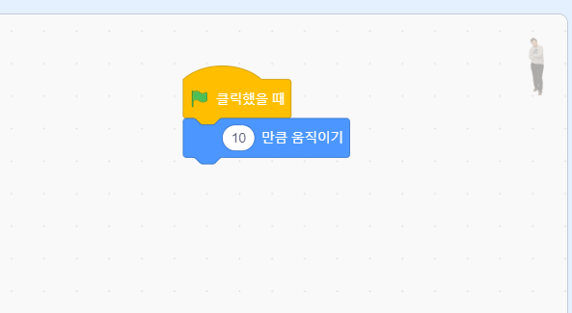
스크래치 화면구성
스크립트 영역
블록 모음에서 원하는 블록을 마우스로 드래그앤드롭하여 레고처럼 조립한다.
마우스 오른쪽 버튼 메뉴를 이용하여 블록 삭제, 복사, 블록 정리하기 등을 할 수 있다.

Slide 9
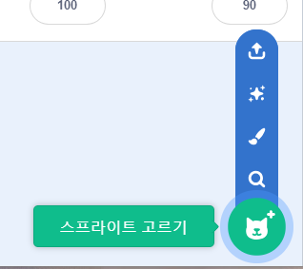
스프라이트 살펴보기
스프라이트 추가하기
1. 스프라이트 고르기 : 스크래치에서 기본적으로 제공하는 그림을 가져와 새로운 스프라이트로 사용한다.
2. 그리기 : 그림을 새로 그려 새로운 스프라이트로 사용한다.
3. 서프라이즈 : 스크래치에서 제공해 주는 모양을 랜덤으로 선택한다.
4. 스프라이트 파일 업로드 하기 : 컴퓨터에 있는 그림을 가져와 새로운 스프라이트로 사용한다.
4
3
2
1

Slide 10
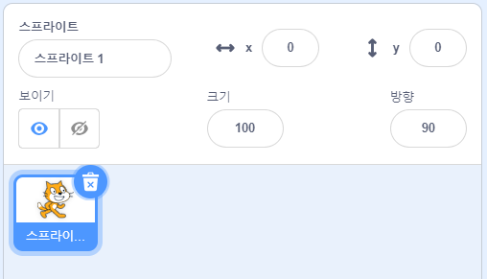
스프라이트 살펴보기
스프라이트 수정하기
스프라이트 정보 창에서 수정하기 : 스프라이트의 기본 설정들을 수정 할 수 있다.
1. 스프라이트1 : 스프라이트 이름 변경
2. 스프라이트 x, y 좌표값 표시
3. 스프라이트 방향은 기본방향 90도, 회전, 대칭, 회전하지 않기를 할 수 있다.
4. 스프라이트 크기 변경
5. 스프라이트 보이기, 숨기기 할수 있다.
1
2
5
4
3

Slide 11
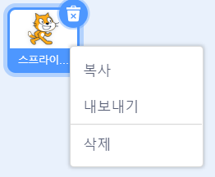
스프라이트 살펴보기
스프라이트 여러기능들
스프라이트에 마우스 오른쪽 버튼 클릭하여 숨겨진메뉴를 사용할 수 있다.
복사 : 스프라이트를 복사한다.
내보내기 : 스프라이트를 컴퓨터에 저장 할수 있다.
삭제 : 스프라이트를 삭제 한다.

Slide 12
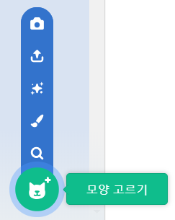
모양탭
모양 추가하기
선택한 스프라이트의 모양탭을 클릭 하면 스프라이트가 가지고 있는 모양의 갯수들이 보여진다.
모양탭의 모양 고르기를 클릭하면 가지메뉴가 보인다.
모양 고르기 : 저장소에서 모양을 선택 후 확인을 클릭하면 모양이 추가 된다.(스프라이트 버튼 그리고 돋보기 버튼 같은 모양 고르기 버튼이다.)

Slide 13
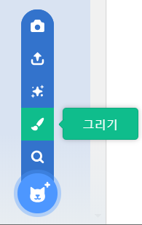
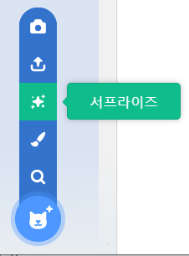
모양탭
모양 추가하기
그리기를 클릭 하면 그림을 새로 그려 모양으로 추가 하여 사용 할 수 있다.
그리기에서는 비트맵과 백터 두가지 모드로 그림을 그릴 수 있다.
비트맵 : 그림을 픽셀이라는 작은 단위의 점으로 표현하는 방식
백터 : 점과점을 잇는 선에 대한 수학적 연산으로 그림을 표현
서프라이즈를 클릭 하면 저장소의 모양을 랜덤으로 선택 되어 모양이 추가 된다.

Slide 14
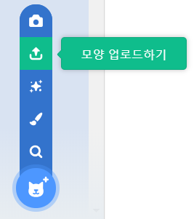
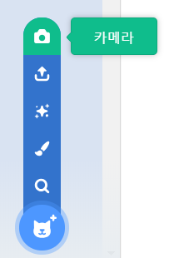
모양탭
모양 추가하기
모양 업로드 하기 클릭 하면 컴퓨터에 있는 그림을 모양으로 추가 해 사용할 수 있다.
카메라를 클릭 하면 컴퓨터에 연결된 카메라가 실행 되어 사진으로 모양 추가를 하여 사용할 수 있다.

Slide 15
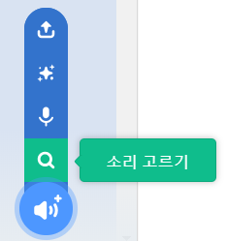
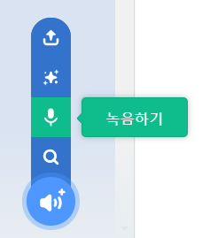
소리탭
소리 추가하기
고르기를 클릭하면 저장소에서 소리를 선택하여 새로운 소리를 추가 한다.
녹음하기를 클릭하면 컴퓨터에 연결된 마이크로 직접 녹음하여 사용할 수 있다.

Slide 16
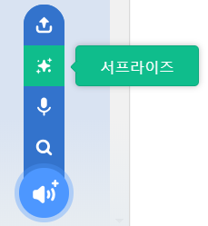
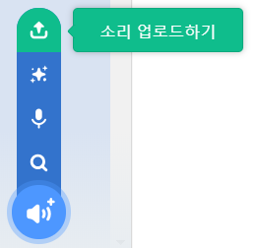
소리탭
소리 추가하기
서프라이즈를 클릭 하면 저장소의 소리를 랜덤으로 선택 되어 소리가 추가 된다.
소리업로드하기를 클릭하면 컴퓨터에 저장된 파일을 추가 할 수 있다.

Slide 17
소리탭
소리 재생하기 및 편집 하기
소리 파일의 범위를 지정해 효과를 줄 수 있다..
페이드 인: 점점 작게
페이드 아웃 : 점점크게
음량키우기 : 음량을 크게
음량줄이기 : 음량을 작게
음량 끄기 : 선택영역의 음략을 꺼서 들리지 않는다.
역방향 : 선택영역의 소리를 역방향으로 바꿔준다.

Slide 18
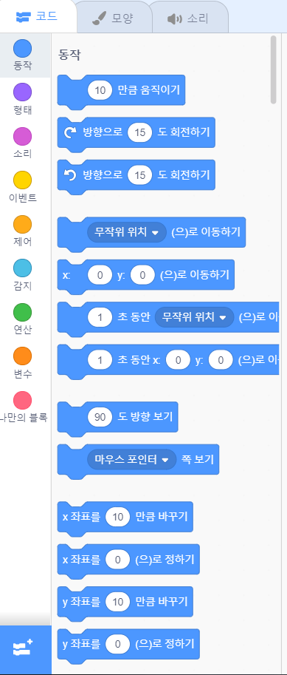
동작 블록
스프라이트의 동작에 관련된 블록이다.
무대에서 원하는 위치로 이동, 회전 움직임에 관련된 블록이다.

Slide 19
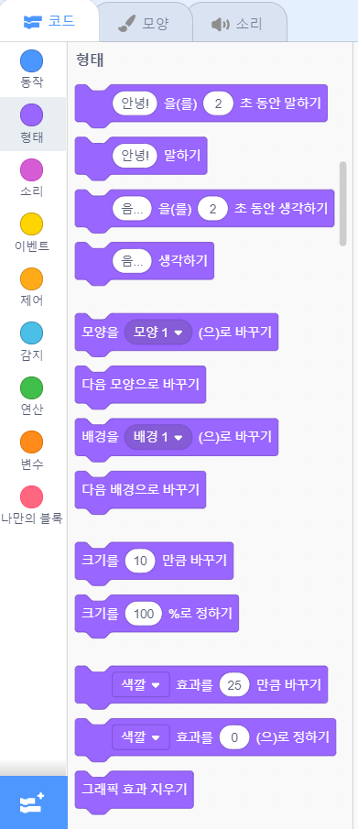
형태 블록
스프라이트의 모양에 관련된 블록이다.
보이는 상태, 순서 및 여러모양 중의 어떤 것을 보이게 할 것인지에 관련된 블록이다.

Slide 20
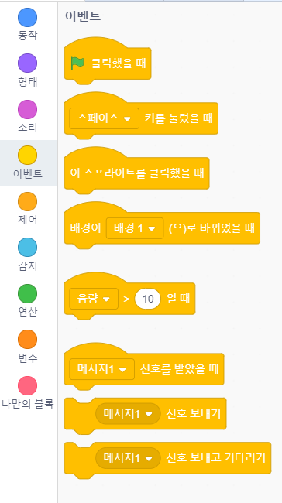
이벤트 블록
이벤트를 관리 , 방송하기를 보내거나 받을 수 있도록 하는 블록들이 있다.
스크래치를 실행하면 제일 먼저 실행되는 블록, 배경이 바뀌었을때, 방송하기를 받았을때 등, 특정 명령 블록들을 활성화 시키기 위한 여러 시작 상황에 대한 블록 들이 있다.

Slide 21
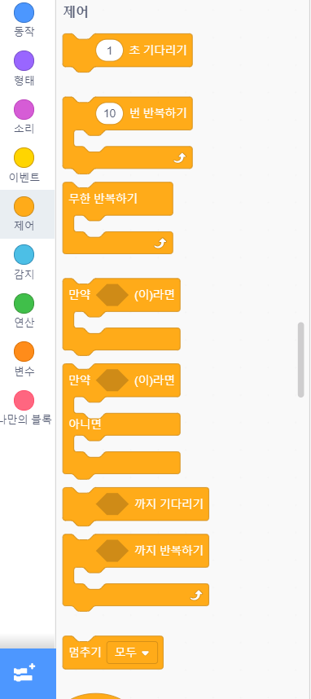
제어 블록
명령 블록들의 실행 흐름을 제어하는 블록들이 모여져 있다.
잠시 기다리기, 참과 거짓을 구분하여 실행 흐름을 바꿀 수 있다.
원하는 수 많큼 반복도 가능하며 조건에 맞을때까지 기다릴 수 있다.

Slide 22
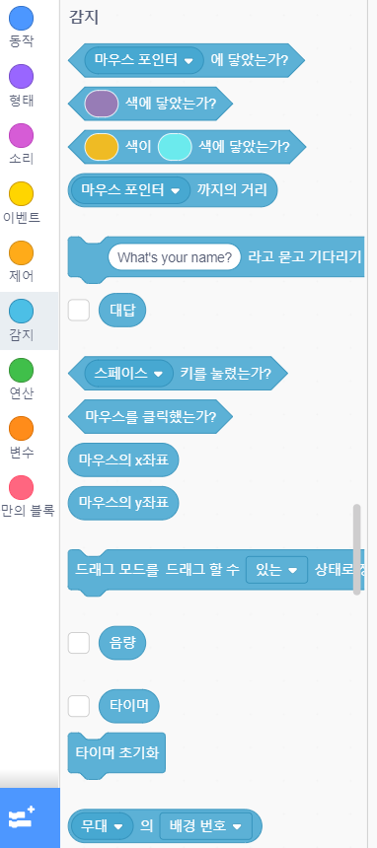
감지 블록
참/거짓 상황이나 탐지 상황을 판단해 내는 블록 들이 있다.
혼자 명령 블록으로 실행 할 수 없다.
제어, 연산 블록등과 조합하여 함께 사용한다.

Slide 23
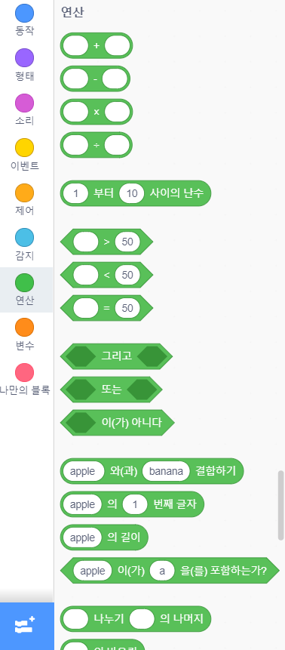
연산 블록
수 연산에 관련된 블록과 난수 블록 그리고 자료 값의 형태와 결합하는 블록 등이 있다.

Slide 24
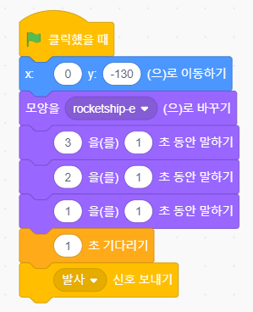
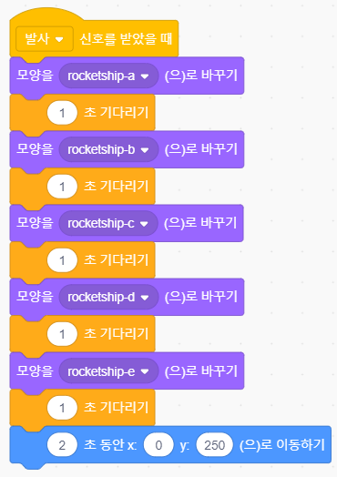
순차구조
순서대로 블록을 실행하는 것을 말한다.
로켓 발사 하기
깃발을 클릭 하면 발사될 위치로 이동 한다.
로켓 모양을 바꾼다.
방송 신호를 보내고 방송 신호를 받아 발사 하게 된다.
사용되는 블록은 다음과 같다.

Slide 25
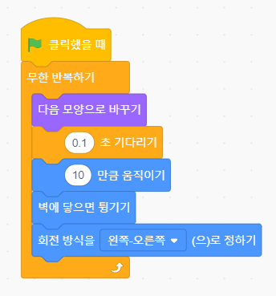
반복구조
반복적으로 블록을 실행 하는 것 을 말한다.
곰 산책 하기(계속 반복 구조)
깃발을 클릭 하면 곰이 걸어 가는 모습을 코딩 한다.
벽에 닿으면 반대쪽으로 걸어가게 한다.
벽에 닿아 튕기기를 실행 후 곰이 뒤집어 지지 않게 한다.
다른 블록을 사용하여 반복구조에 대해 더 이해한다.
계속 반복 구조, 횟수 반복 구조, 조건 반복 구조가 있다.

Slide 26
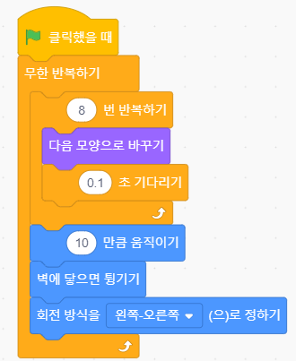
반복구조
반복적으로 블록을 실행 하는 것 을 말한다.
곰 산책 하기(횟수 반복 구조)
깃발을 클릭 하면 곰이 걸어 가는 모습을 횟수로 반복하게 한다.
벽에 닿으면 반대쪽으로 걸어가게 한다.
벽에 닿아 튕기기를 실행 후 곰이 뒤집어 지지 않게 한다.

Slide 27
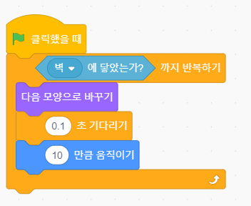
반복구조
반복적으로 블록을 실행 하는 것 을 말한다.
곰 산책 하기(조건 반복 구조)
깃발을 클릭 하면 곰이 걸어 가는 모습을 연출하며 벽에 닿을 때까지 움직이게 한 뒤 코드 실행이 멈추게 한다.

Slide 28
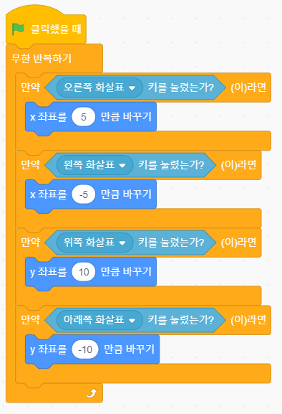
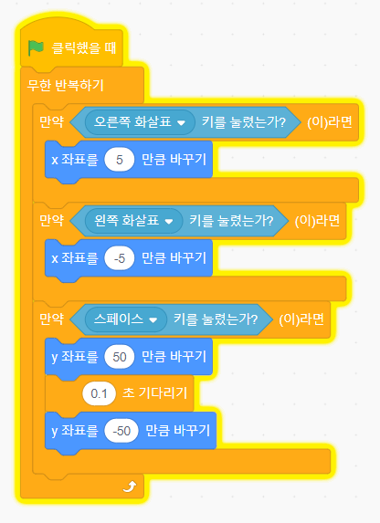
조건별 실행하기
컴퓨터 입력된 조건에 따라 실행 하기
키보드의 방향키로 입력 받아 점프 동작을 만들어 본다.

Slide 29
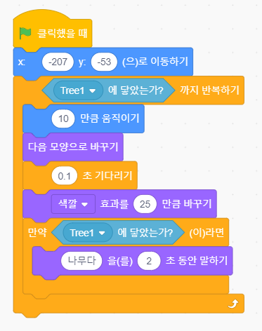
조건별 실행하기
감지된 조건 실행하기
다양한 조건 상황들을 판단하여 코드 실행 한다.

Slide 30
블록 활용 문제
한글 파일 열기

Slide 31
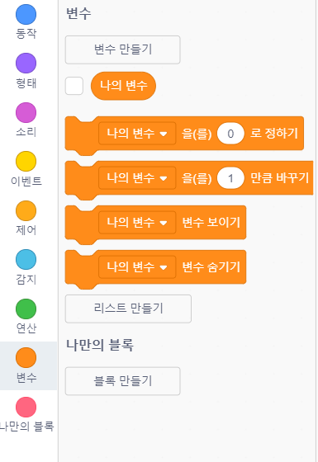
변수 블록
변수, 리스트, 나만의 블록 등을 만들어 사용할 수 있다.
변수, 리스트를 만들면 각 관련 블록들을 사용할 수 있다.
나만의 블록을 만들어 계속 반복적으로 실행해야 하는 블록을 간단히 만들어 사용 할 수 있다.

Slide 32
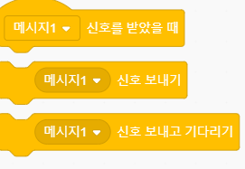
방송하기 [새로운 메시지] 추가
코드 탭의 이벤트에서 방송하기 메시지를 추가하여 사용할 수 있다.
메시지1 신호를 받았을때 블록의 메시지 1옆 삼각형을 클릭하여 새로운 메시지 클릭 후 방송 신호 이름을 입력하여 새로운 신호를 추가하여 사용할 수 있다.
추가한 이름으로 신호를 받았을때와 신호 보내기, 신호 보내고 기다리기를 사용하여 프로젝트를 완성 할 수 있다.

Slide 33
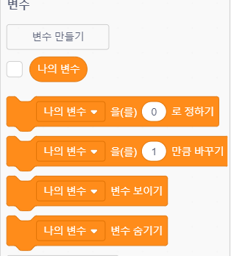
변수 추가
코드 탭의 변수에서 변수를 추가하여 사용할 수 있다.
변수 만들기 버튼을 클릭하여 새로운 변수 이름을 입력해 넣어 변수를 만들 수 있다.
새롭게 추가된 변수 관련 블록들을 사용해 프로젝트를 완성 할 수 있다.

Slide 34
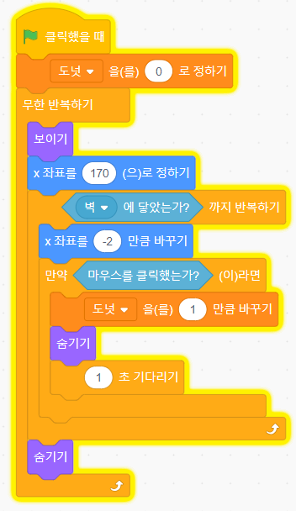
변수
변하는 값을 담을 수 있는 공간 혹은 변하는 수를 말한다.
변수 이용하여 문제 해결하기
변수 만들기를 한다.
도넛이 왼쪽으로 움직이게 한다.
도넛을 클릭 하면 도넛 변수를 1씩 증가 하게 한다.
클릭하거나 벽에 닿으면 도넛이 보이지 않게 한다.

Slide 35
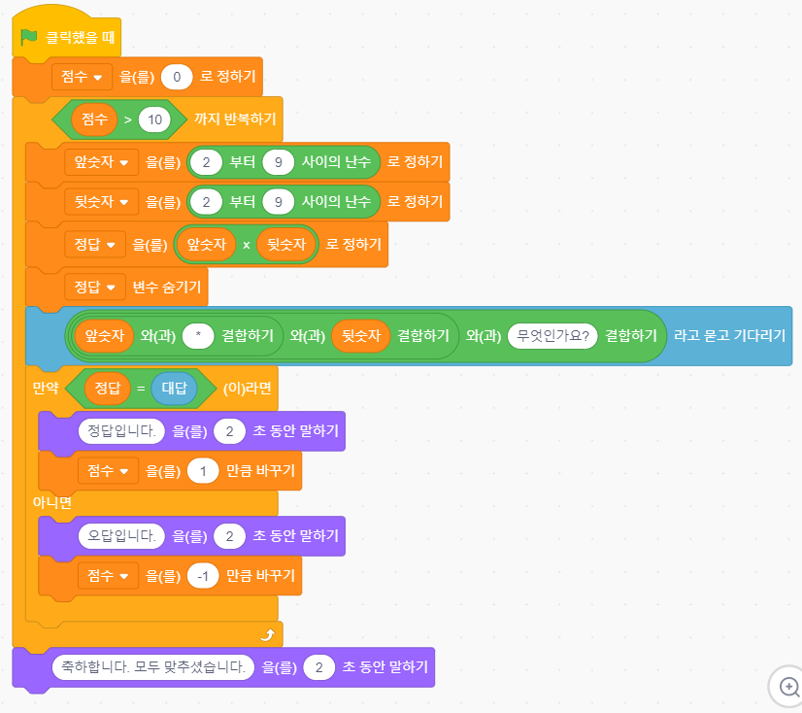
연산자
연산자실행하기
연산기능을 사용하여 편리한 도구를 만들 수 있다.
변수와 연산자를 활용해서 곱셈을 만들어 본다.

Slide 36
블록 활용 문제
한글 파일 열기

Slide 37
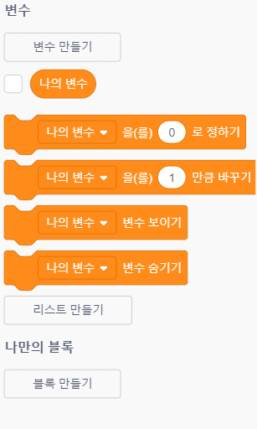
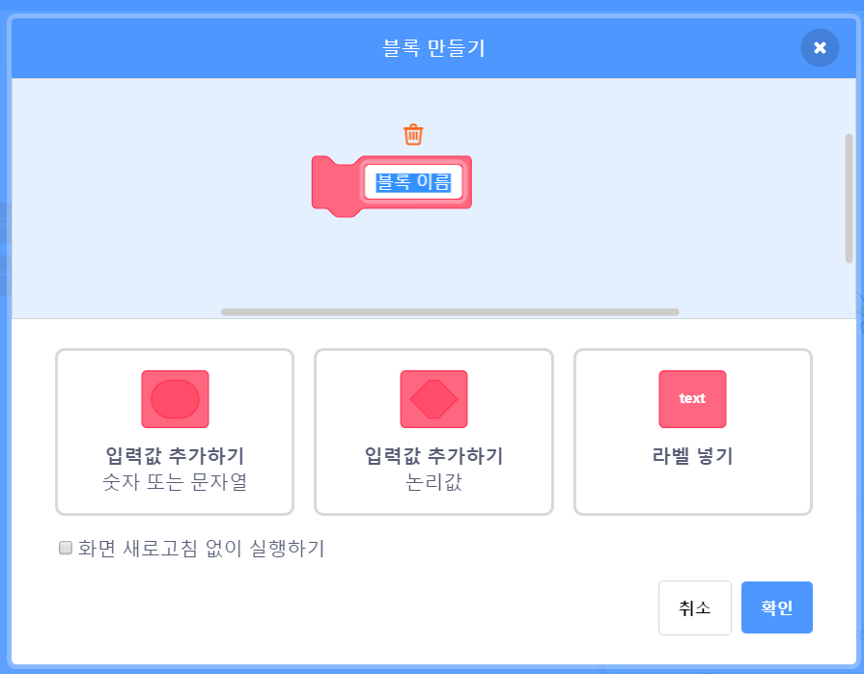
나만의 블록 추가
코드 탭의 변수에서 블록을 추가하여 사용할 수 있다.
블록만들기 버튼을 클릭하여 블록이름을 입력해 넣어 블록을 만들 수 있다.
선택사항을 선택하여 필요한 매개변수를 삽입한다.

Slide 38
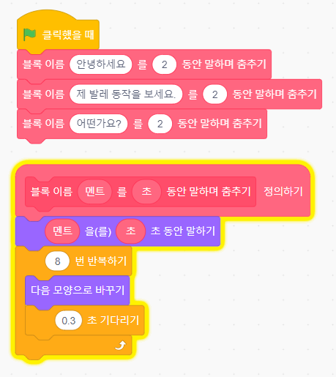
함수
함수 실행하기
함수는 하나의 이름으로 정의된 명령 코드 묶음이다.
함수 정의 하여 발레리나의 발레동작 움직이기

Slide 39
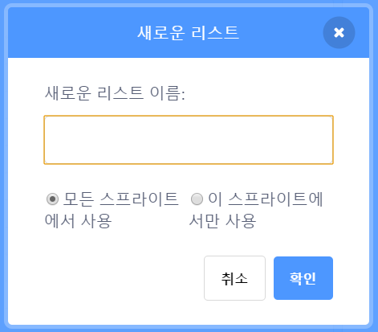
리스트 추가
코드 탭의 변수에서 리스트를 추가하여 사용할 수 있다.
리스트 만들기 버튼을 클릭하여 새로운 리스트 이름을 입력해 넣어 리스트를 만들 수 있다.
새롭게 추가된 리스트 관련 블록들을 사용해 프로젝트를 완성 할 수 있다.

Slide 40
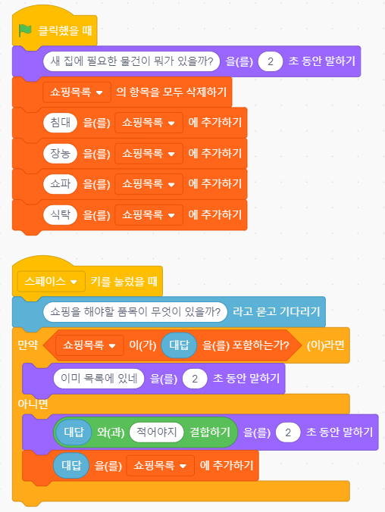
리스트
리스트실행하기
하나 이상의 값들을 하나로 묶어 관리 하고 순서대로 정리 할 수 있다.
쇼핑할 목록을 리스트를 활용하여 만들어 본다.
리스트 만들기 클릭 쇼핑목록을 만든다

Slide 41
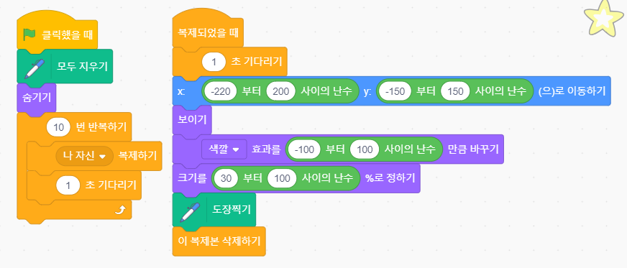
복제
복제 실행하기
모양은 원본과 같아도 복제본은 원본과 다르게 새로운 명령어를 실행 할 수 있습니다.
펜 블록 불러오기
복제본을 만든다.
색깔과 크기를 난수를 이용한다.

Slide 42
블록 활용 문제
한글 파일 열기

Slide 43
코딩교육의 시작 스크래치 활용 배우기
09 스크래치 확장기능

Slide 44
스크래치 확장기능
확장기능 중 번역과 텍스트음성변환를 활용하여 번역 하는 로봇을 만든다.
배경 4개를 추가한다.
로봇 스프라이트를 추가 하고, 언어로 신호를 만든다.
각 언어버튼을 틀릭하면 신호를 받아 묻고 답하기 블록을 실행하여 번역을 할 수 있게 한다.
추가기능 번역으로 번역을 하고, 텍스트를 읽어주는 블록을 활용하여 번역한 내용의 발음을 들을 수 있도록 코딩한다.

Slide 45
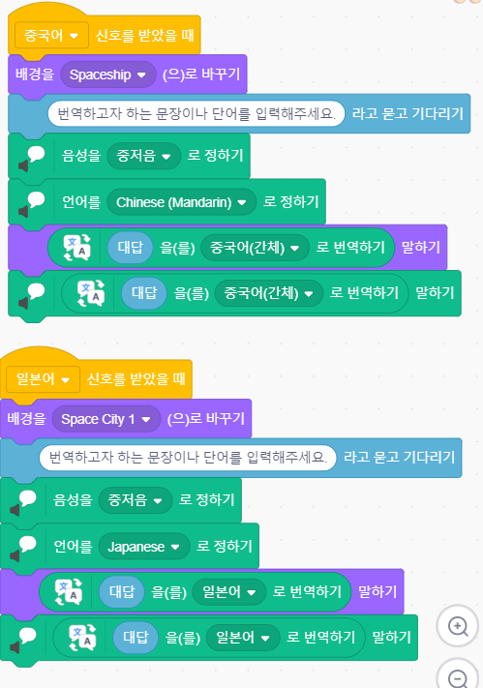
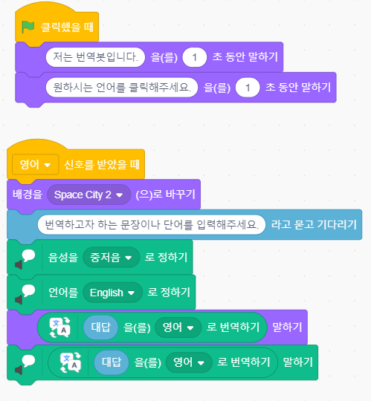
번역하는 로봇
로봇에 사용되는 블록이다.

Slide 46
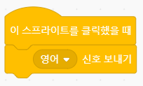
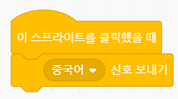
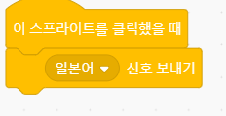
번역하는 로봇
언어버튼에 사용되는 블록이다.

Slide 47
알고리즘
순서도는 프로그래머 자신은 물론, 그 프로그램의 개발과 운영 및 유지 보수에 관계되는 모든 사람과 연관성을 가지게 됩니다. 그러므로 누구나 이해할 수 있는 약속된 기호를 사용하여 합니다.
단말
시작과 종료
서류
서류 매체를 통한 입/출력
준비
초기화
비교/판단
조건 판단
처리
각종 연산 및 처리
연결자
제어의 흐름이 다른 곳으로 연결됨을 나타냄
입/출력
데이터의 입력 및 출력
제어의 흐름과 실행 순서

Slide 48
알고리즘
실습 1. 총점과 평균 구하기
시작
국어,영어, 수학, 과학
총점=국어+영어+수학+과학
평균=총점/4
총점, 평균
종료

Slide 49
알고리즘
실습 2. 홀수와 짝수의 판별
시작
N입력
YES
n/2의 나머지=0
NO
짝수
홀수
종료

Slide 50
알고리즘
실습 3. 최대값과 최소값 구하기
= 1에서 100 까지 난수를 10개 발생시켜 그 수 들 중 최대값과 최소값을 찾는 알고리즘
시작
N(10) 입력
max=n(1)
min=n(1)
반복 a=2,10,1
NO
max<n(a)
YES
Max=n(a)
Min>n(a)
NO
YES
Min=n(a)
Max, min
종료

Slide 51
알고리즘
실습4. 피보나치 수열
= 구하고 싶은 항의 개수만큼 피보나치 수열을 구하는 프로젝트
시작
A=1, b=1
A,b
반복 i=3,n,1
c=a+b
c
A=b
B=c
종료

Slide 52
알고리즘
실습5. 10진수를 2진수로 변환
= 10진수를 입력받아 2진수로 변환하는 진법 변환 프로젝트
시작
N 입력
A=0
N=0
a=a+1
반복 c=a, 1, -1
B(a)=a/2 나머지
B(c)
n=n/2(정수만)
종료

Slide 53
알고리즘
실습6. 선택 정렬
= 10명의 성적 데이터를 입력하여 점수를 오름차순으로 배열되도록 선택 정렬하는 프로젝트
시작
선택정렬은 정렬되지 않은 데이터들 중 가장 작은 데이터를 찾아 맨 앞의 데이터와 교환해 가는 방식 입니다.
N(10)
반복 i=1, 9, 1
버블정렬은 서로 이웃한 데이터들을 비교 하며, 가장 큰 데이터를 맨 뒤 로 보내는 정렬 방식
min=i
반복 j=i+1, 10, 1
No
a(j)<a(min)
Yes
B(c)
min=j
종료
temp=a(i)
a(i)=a(min)
a(min)=temp

Slide 54
코딩교육의 시작 스크래치 활용 배우기
10 타자연습

Slide 55
타자연습
신호보내기, 신호받기, 변수, 리스트, 나만의 블록을 만들어 코딩한다.
고양이가 게임 시작을 알린다.
리스트는 외부에서 불러와서 추가 한다.
스프라이트가 내려오면서 연습할 단어를 알려주고, 단어를 맞추면 배경이 바뀌어진다.
단어를 맞추거나, 단어가 바닥에 닿으면 새로운 스프라이트로 바뀌며 리스트에 있는 새로운 단어가 내려오게 한다.

Slide 56
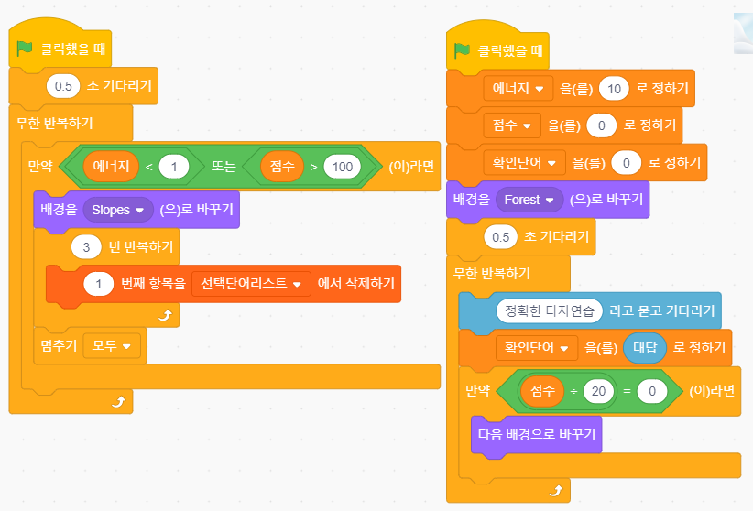
타자연습
배경에 사용되는 블록이다.

Slide 57
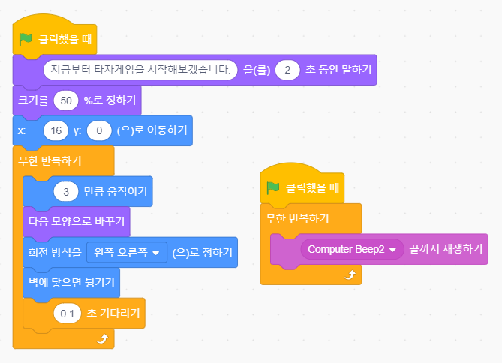
타자연습
고양이에 사용되는 블록이다.

Slide 58


타자연습
음식에 사용되는 블록이다.

Slide 59


타자연습
음식에 사용되는 블록이다.

Slide 60
코딩교육의 시작 스크래치 활용 배우기
07 벽돌깨기

Slide 61
벽돌깨기
신호보내기, 신호받기, 변수를 만들어 벽돌깨기 게임을 만든다.
START를 클릭하면 신호를 받아 게임이 시작되게 만든다.
신호 보내기 받기를 통해 벽돌을 만들고 공에 닿으면 벽돌이 사라지며 점수가 올라가게 한다.
조건을 활용한다.
생명과 점수를 이용하여 게임 오버와 승리를 나타나게 한다.
스프라이트를 만들어 사용한다.
상하단에 라인을 만들어 공이 닿으면 튕기기 및 생명을 하나씩 지우는 블록을 한다.

Slide 62

벽돌깨기
START에 사용되는 블록이다.

Slide 63

벽돌깨기
바에 사용되는 블록이다.

Slide 64

벽돌깨기
벽돌에 사용되는 블록이다.

Slide 65

벽돌깨기
공에 사용되는 블록이다.

Slide 66


벽돌깨기
GAME OVER, WIN에 사용되는 블록이다.

Slide 67
알고리즘
감사합니다!

